Slide 1
Киево-Печерский монастырь. Святые Антоний и Феодосий Печерские.

Slide 2
Высказывания о монашестве
«Не все живущие в монастырях, - монахи. Но тот монах, кто исполняет дело монашеское.»
свв.Варсонуфий и Иоанн
«Монах никогда не должен допускать, чтобы совесть обличала его в какой-либо вещи.»
св.авва Дорофей
«Главное монашеское правило есть – быть неотлучно умом и сердцем в Боге, или непрестанно молиться.»
свт.Феофан Затворник
«Кто хочет быть монахом и не переносит оскорбления, уничижения и ущерба, тому монахом не бывать.»
св.Ефрем Сирин
«Свет монахов суть ангелы, монахи же свет для всех человеков; и поэтому да подвизаются они быть благим примером во всём, «никому ни в чём не полагая претыкания», ни делом, ни словом.»
св.Иоанн Лествичник

Slide 3
Святой Антоний Печерский
Игумен Святой горы Афон постригает Антония в монахи и благословляет возвратиться на Русь.
Св.Антоний.
Покров.

Slide 4
Феодосий Печерский с житием. Икона 17века.

Slide 5
Русское благочестие поразительно возрастало на Руси. В обителях, укрепляясь в подвигах и молитве, жили иноки от всех сословий, изумляя святостью и добродетелями.
Примером может служить Киево-Печерская Лавра, явившая миру великий сонм святых. Ученики основателей Лавры, преподобных Антония и Феодосия, стали, в свою очередь, основателями других обителей на Русской земле. В окрестностях монастырей замечался духовный подъём и все признаки благотворного влияния святой обители на быт и нравы жителей. Точно так и в храмах составлялись христианские общины, служившие примером добродетельной жизни.
С.Бутусова. Преподобные Антоний и Феодосий Печерские.

Slide 6
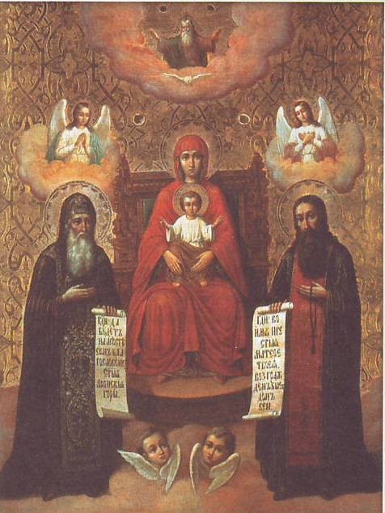
Печерская икона Богородицы

Slide 7
Киево-Печерская Лавра
Пещера святых Антония и Феодосия

